Slide 1



突发事件网络舆情多Agent 仿真系统
——官方回应时机与内容策略评估
阶段性研发成果汇报
研发单位：河北大学数学与信息科学学院
河北省机器学习与计算智能重点实验室
河北大学新闻传播学院
汇 报 人：万来
汇报日期：2026年9月

Slide 2
Part 01
项目背景
Part 02
技术方案
目录
Part 03
关键技术
CONTENTS
Part 04
实验结果
Part 05
后续工作

Slide 3

项目背景

Slide 4

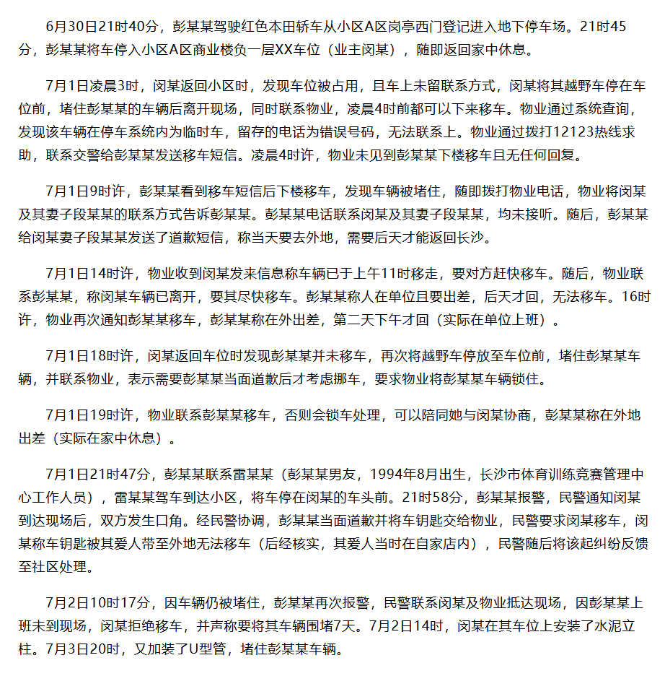
项目背景/案例引入-一起车位如何演化为舆情事件
6月30日车位纠纷发生
7月3日冲突升级
7月4日至9日纠纷调解
7月10日达成和解
7月11日官方发布声明

Slide 5
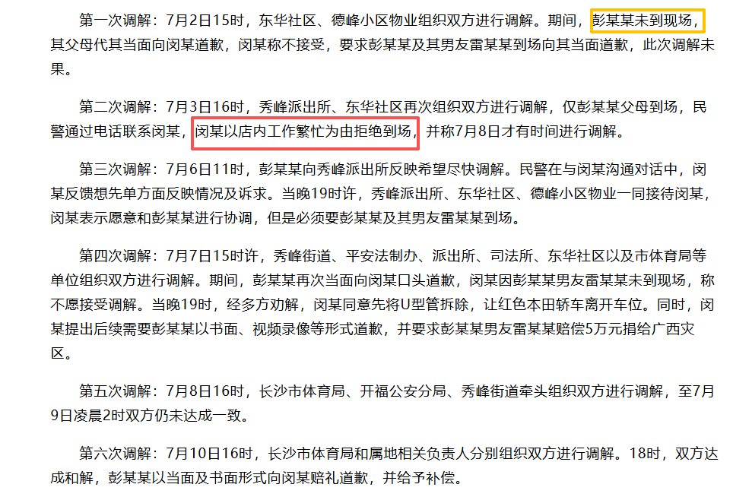
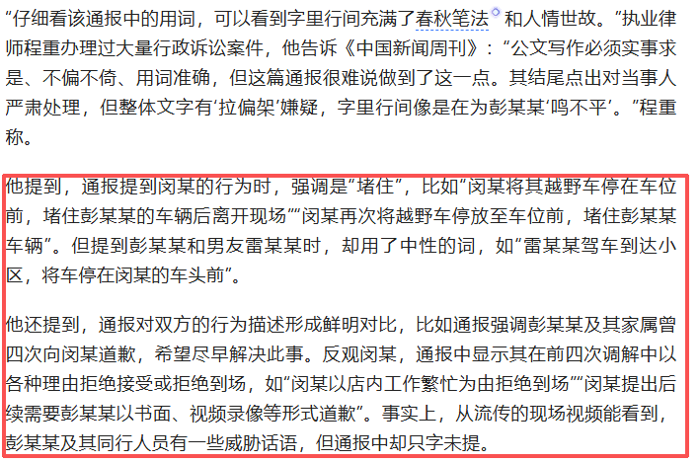
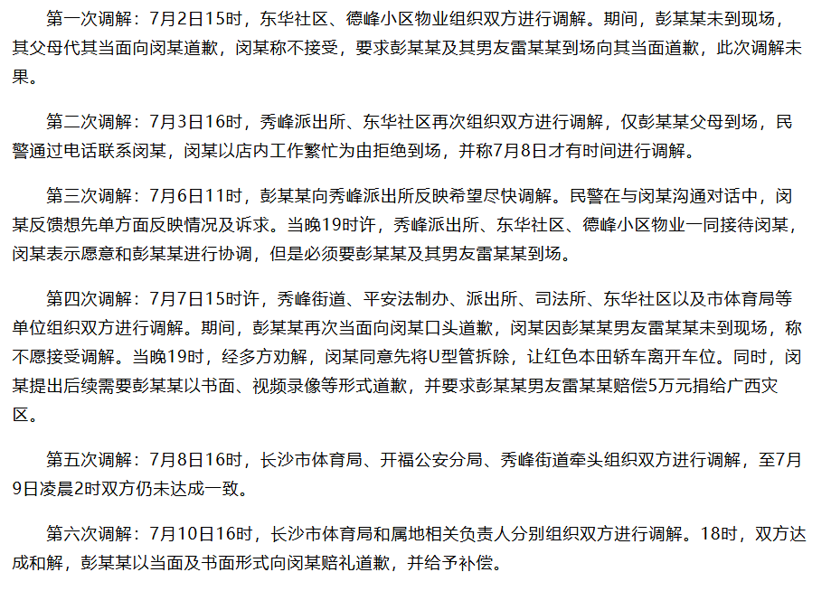
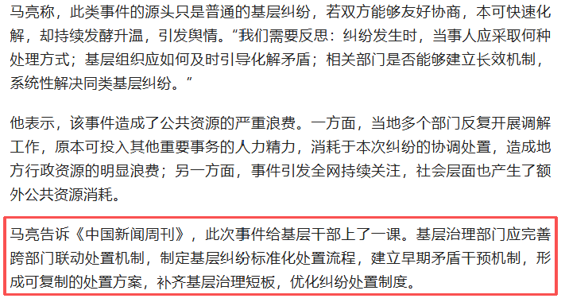
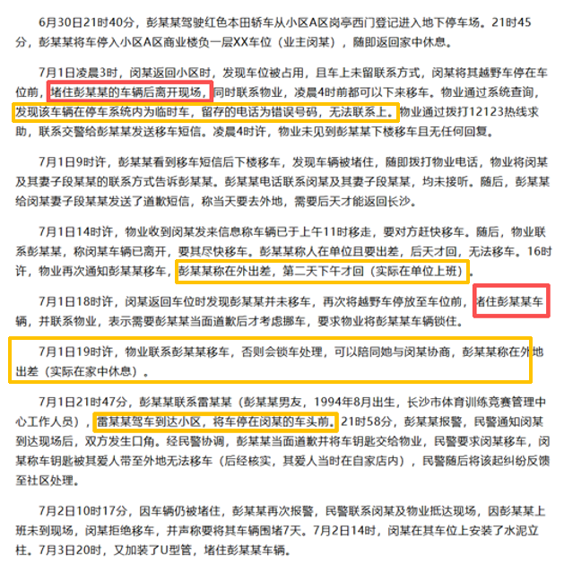
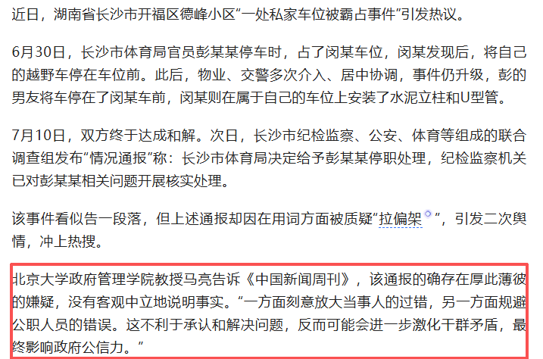
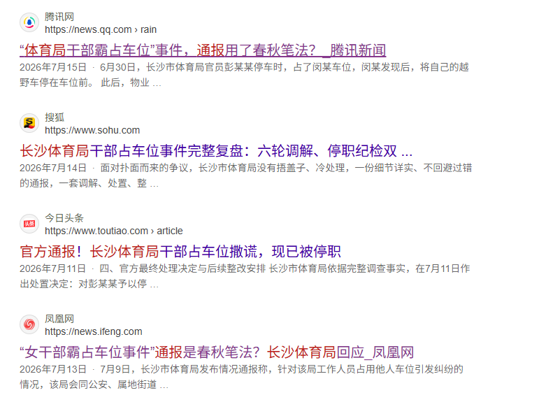
项目背景/舆情争议-官方回应后出现次生舆情
1、本身就是一个很简单的问题，占了别人的车位拒不归还，警察上门直接处理就完事了，就因为对方是公职人员，然后浪费了这么多部门的公共资源来解决这个事情？那这不叫公职人员，这叫特权人员。
2、纪委也应适时介入了！对该公职人员有背于公序良俗的违法行为追责!
3、停职处理太轻了，其行为严重影响到公仆的形象，最少都要双开，否则严重影响到政府的形象
……..
1、这通告是把我们普通老百姓都当傻子吗？ 当官的侵权停车叫“停”，老百姓维权停车就叫“堵”……好文笔呀…… 体育局想就这么偏袒过关吗？！……
2、霸占是源，维权是果，通报却玩“堵住/停放”的文字游戏护短洗白。这哪是定分止争，分明是刀笔削责、透支公信，越解释越显心虚。
3、耍小聪明的笔杆子
4、赤裸裸的护犊子
……
事件由普通车位纠纷逐步转变为涉及干部作风、处置公平和政府公信力的公共舆情事件

Slide 6
项目背景/项目目标-从事后观察走向事前推演
现实问题
现实问题 | 具体表现
回应时机难判断 | 过早可能事实不清，过晚可能错过处置窗口
回应内容难比较 | 不同表达方式可能引发不同公众反应
群体反应有差异 | 不同公众对同一声明的接受程度不同
现实试错成本高 | 同一事件无法在现实中同时尝试多种回应方案
项目目标：
1、模拟不同公众群体的意见表达与情绪变化
2、对照分析不同官方回应策略的潜在效果
3、输出负面率、质疑率、接受率及情绪恢复等指标
……
本系统用于辅助推演和方案比较，不预测真实个体行为，不替代实际监测、专家研判与业务决策。

Slide 7
技术方案

Slide 8












技术方案/总体结构
同一事件、同一舆情基线，多种官方回应方案并行推演
输入层
仿真层
输出层
事件材料
初始舆论环境生成
舆情变化趋势
人物画像
Agent感知与自主决策
负面率·质疑率·接受率
官方回应方案
评论传播与迭代
情绪恢复效果
实验运行参数
官方动态进场与策略对照
策略比较结果
事件输入、公众反应、策略评估，形成可重复的舆情推演闭环

Slide 9
技术方案/仿真运行流程
Agent感知、表达与环境更新，构成持续演化的仿真闭环
可见信息
Agent状态判断
候选筛选与表达
新评论 ＋ 历史评论
官方声明 ＋ 个人历史
情绪 ＋ 官方态度
评论意愿 ＋ 评论派系
态度与派系匹配
候选评分 ＋ Top3选择
!
触发官方进场
指标与进场判断
下一轮环境
阈值 · 恶化 · 停滞
注入声明，进入下一轮
负面 ＋ 质疑 ＋ 接受
恶化 ＋ 停滞判断
汇总Agent实际表达
角度 × 派系 × 人物类型
关键结论
不同回应策略的价值，体现在能否改变后续舆情轨迹

Slide 10
关键技术

Slide 11
关键技术/评论池生成-构建多角度、多立场、多人物类型的舆情环境
事件角度计划
事
LLM提取事件特有的讨论角度
初始池与后续轮次持续复用
池
事件材料
初始评论池
×
×
60条
事件正文
讨论角度
评论派系
人物类型
主题与情感标签
每轮增量评论
当前官方声明
20条
按任务生成
生成文本与结构化字段
不足时累计重试，并记录兜底与质量状态
严格校验
字段合法 · 派系覆盖 · 文本去重
关键结论
评论多样性来自结构化任务，而不是无约束随机扩写

Slide 12
关键技术/Agent决策机制-公众如何形成态度与表达
同一信息进入不同公众画像，会形成不同判断与表达
个人决策输入
受约束表达
输出并留痕
人物画像
1
态度与立场匹配
15条个人可见评论
LLM认知判断
2
排除个人历史重复
最终评论
Agent新状态
个人评论历史
官方声明
当前情绪
对官方态度
是否评论
评论派系
3
主题·情绪·派系·取向评分
个人评论历史
最近状态
4
Top3固定种子选择
关键结论
LLM负责形成认知，规则负责约束行为并保证结果可复现

Slide 13
关键技术/动态进场-何时触发官方回应
官方不按固定轮次出现，而由舆情状态决定下一轮进场
演
算
统一判断下一轮是否进场
回
进场前共享演化
完成本轮决策与指标
下一轮发布一次声明
负面阈值
全局恶化
连续停滞
负面率 ≥ 0.5
趋势为 worsening
稳定且连续2轮
改善不超过0.05
combined_policy：满足任一条件即可触发
未触发进场：回应场景标记为 not_run，不参与策略比较
关键结论
进场判断只读取共享基线，回应发生前不混入任何策略差异

Slide 14
关键技术/策略对照-不同回应方案如何公平比较
所有策略从同一进场前快照分流，差异只来自回应内容
公平比较前提
同一事件 · 同一进场轮次 · 同一状态快照 · 相同运行参数
不回应
事实通报
同
共享基线快照
比
统一汇总比较
共情安抚
Agent状态
评论与指标历史
指标排序
并列结果
数据质量
辟谣澄清
处置进展
关键结论
共享基线保证可比，独立演化保留不同回应策略的真实影响

Slide 15
关键技术/指标评估-负面率、质疑率、接受率及情绪恢复效果
不只看最终一轮，还评估峰值、累积压力与持续效果
逐轮记录 → 时间序列 → 场景比较
当轮状态
全过程效果
场景比较
负面率与情绪分布
负面峰值与峰值轮次
相对不回应的净改善
累计负面面积
质疑率与接受率
情绪恢复率
并列结果如实返回
全局趋势
效果持续轮数
数据质量状态与告警
反弹率
无官方声明时，质疑率和接受率标记为不适用
关键结论
实时指标决定何时回应，全过程指标判断回应是否真正有效

Slide 16
关键技术/混合智能-明确规则边界
LLM语义能力
本地确定性规则
事件讨论角度规划
JSON与字段严格校验
JSON
个人可见评论抽样
初始与增量评论生成
结构化JSON
统一接口
候选过滤、评分与Top3选择
Agent认知状态判断
动态进场与指标计算
全局舆情趋势分析
策略比较和并列处理
关键结论
系统不是把全部判断交给大模型，而是把不确定性限制在可校验的边界内

Slide 17
关键技术/信息可见性-模拟信息茧房
不同Agent看见不同评论，信息差异来自分层抽样而不是画像标签硬编码
个体可见环境
公共评论黑板
分层可见抽样
Agent A
15条评论
每个Agent最多可见15条
当前轮增量评论
优先10条当前轮评论
此前轮次历史评论
Agent B
15条评论
其余抽取历史评论
官方声明与事件状态
数量不足时相互补足
Agent C
15条评论
该Agent此前所有实际表达单独提供给后续决策
个人历史始终可见
关键结论
Agent共享同一事件事实，但接触到的舆论样本并不完全相同

Slide 18
关键技术/Agent记忆-形成同一事件内记忆
Agent不仅读取当前舆情，还携带同一事件内的连续状态与个人表达历史
历史摘要
第1轮
第2轮
第3轮
逐轮状态
情绪转换次数与最近变化轮次
最新官方态度
当前情绪
下一轮决策
评论次数与派系分布
对官方态度
最近状态 + 历史摘要 + 本轮可见信息
此前全部个人评论
是否评论
最终表达
关键结论
历史不是简单重复输入，而是被压缩为可解释的状态摘要参与下一轮判断

Slide 19
关键技术/状态管理
每条实验路径拥有独立状态目录，初始化、校验和快照复制都不覆盖旧数据
单场景状态目录
安全初始化
运行前校验
event_state_history.json
第1轮无官方声明
decision_history.jsonl
必要文件完整
agent_state_history.jsonl
事件ID一致
创建空JSONL记录
时间步不重复
已有数据禁止覆盖
incremental_comment_history.jsonl
JSONL格式合法
metrics_history.jsonl
共享快照复制
进场后复制为独立策略目录
各场景继续独立演化
关键结论
状态不是临时内存，而是可检查、可恢复、可复制的完整实验轨迹

Slide 20
关键技术/容错与质量
请求层
生成层
校验层
补齐层
网络、限流、服务端和JSON解析错误
最多重试3次
评论批次累计有效结果
最多补齐5次
过滤无效字段、派系和重复文本
记录具体拒绝原因
历史评论兜底
最后使用本地应急评论
质量分级
normal
degraded
emergency
整轮写入原则
记录模型生成数、两级兜底数、告警轮次
任一Agent失败，本轮决策与状态不落盘，可安全重跑
关键结论
系统不掩盖模型不稳定，而是把异常转化为可追踪的数据质量标记

Slide 21
实验结果

Slide 22
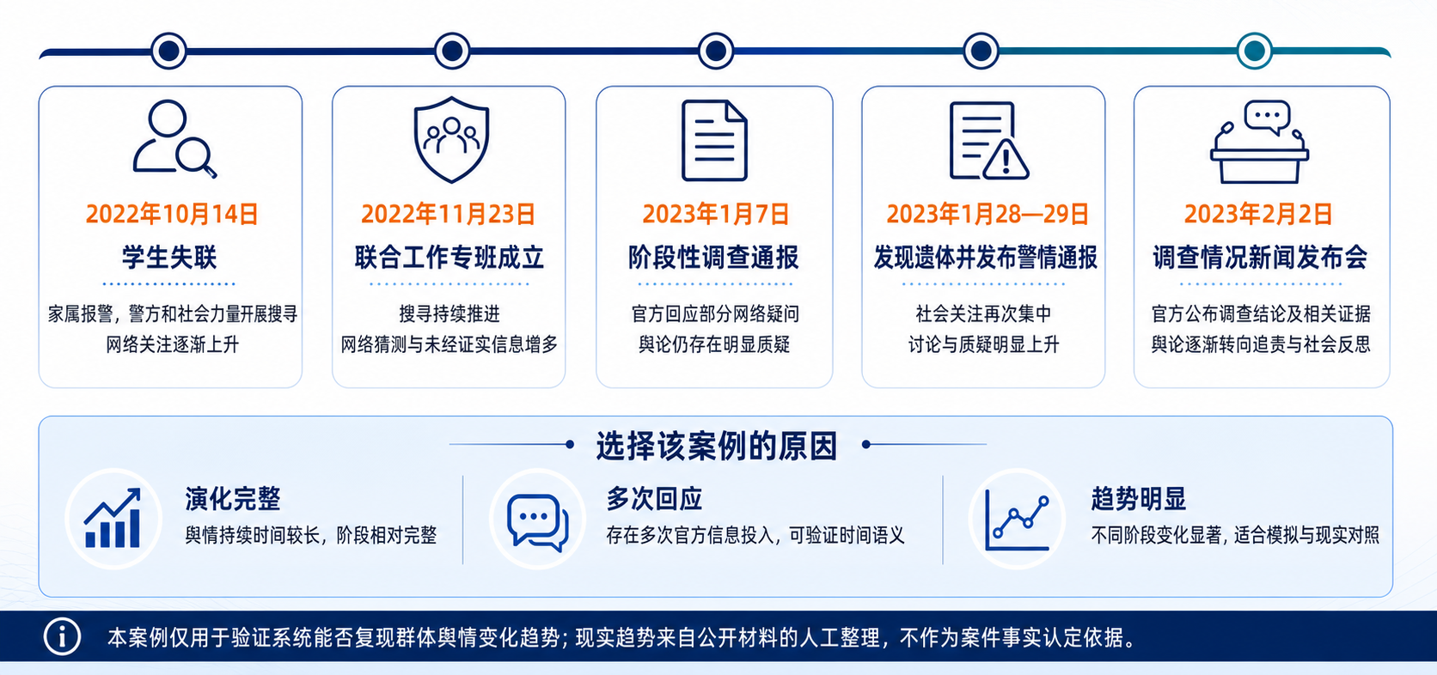
实验结果/真实案例验证｜胡某宇事件舆情演化脉络

Slide 23
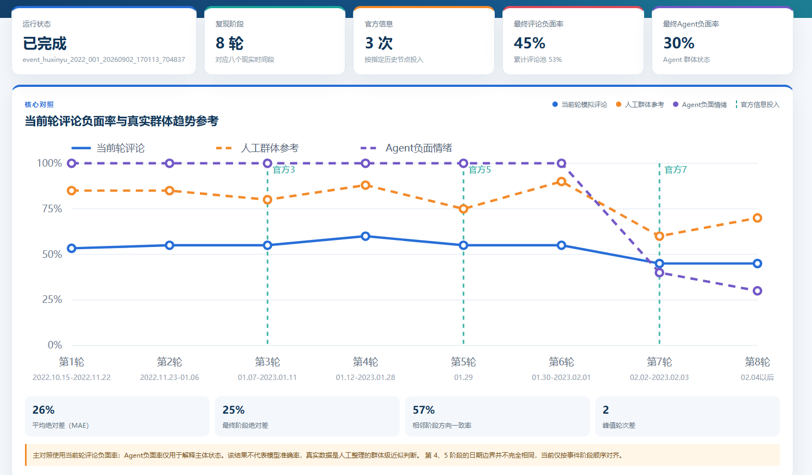
实验结果

Slide 24
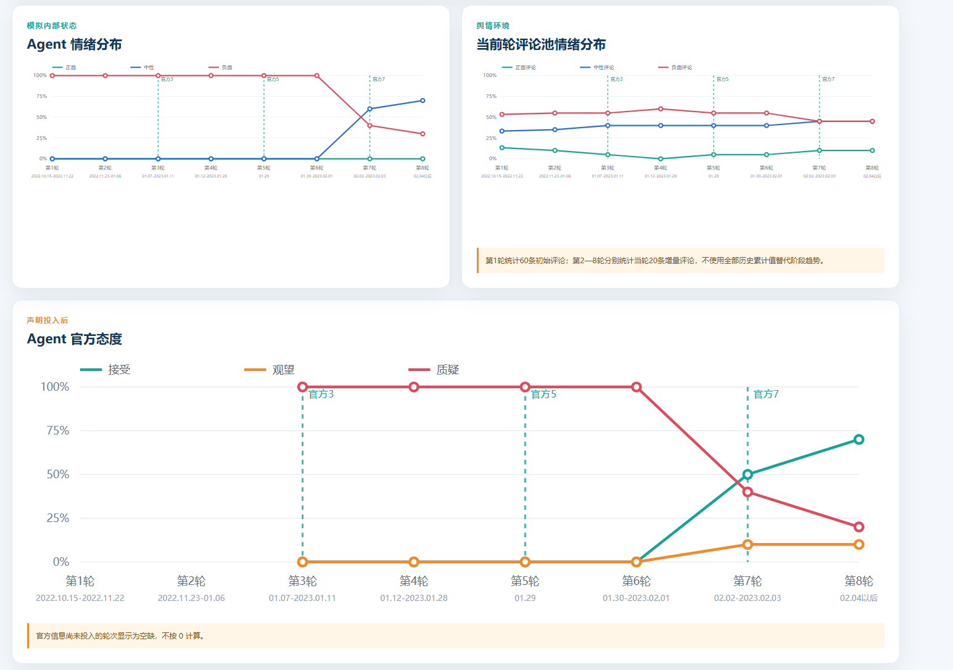
实验结果

Slide 25
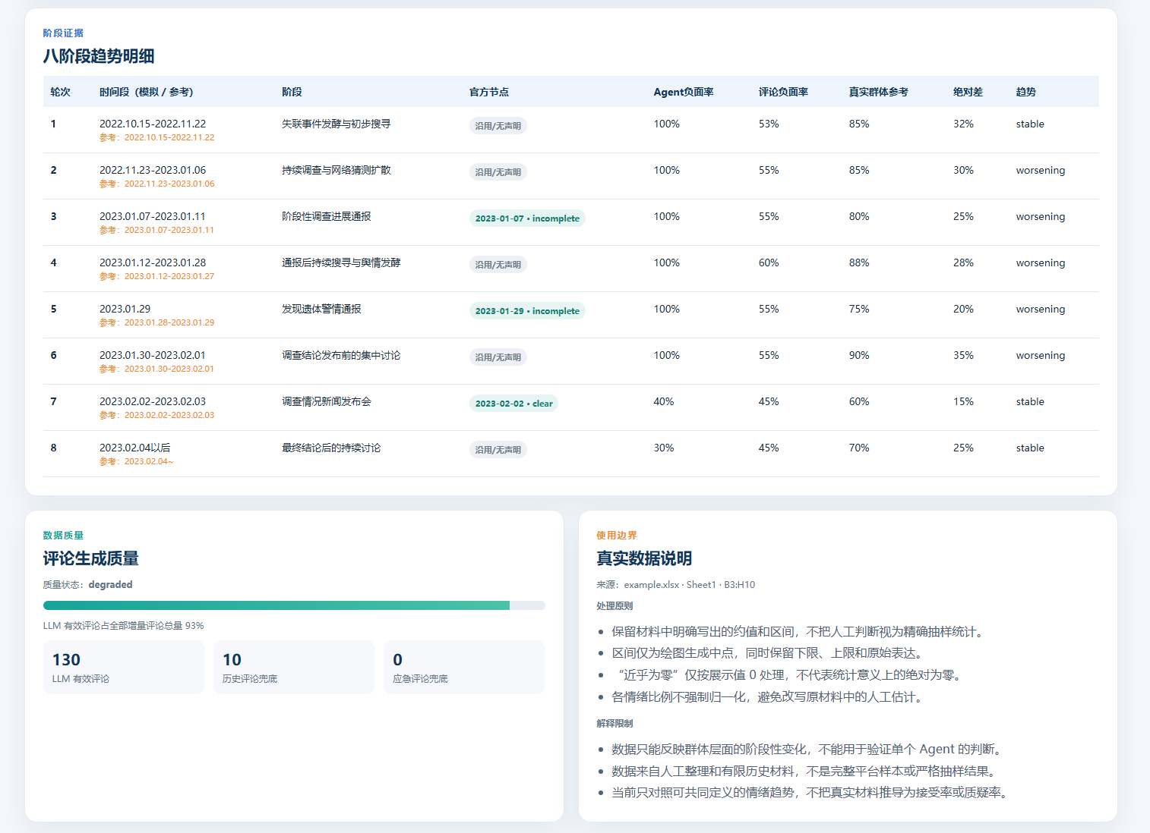
实验结果

Slide 26
后续工作

Slide 27
后续工作
可信度
扩展性
工程化
近期优化
中期扩展
工程落地
先提升仿真可信度
再扩展实验能力
最终形成应用平台
01
02
03
评论质量提升
组合实验扩展
平台工程化
降低历史与应急兜底
提高LLM有效生成率
完成内容策略 × 声明状态
的完整对照实验
耗时监控、受控并发与请求合并
数据库、后端接口与结果可视化
样本与参数校准
跨事件适应性画像
可信度验证
扩大Agent样本规模
用真实案例校准进场阈值
独立记录事件影响
验证后参与下一事件决策
多事件、多批次复核
明确指标口径和应用边界
可运行Demo → 可校准实验平台 → 可部署辅助研判工具

Slide 28
敬请指导

